Slide 1
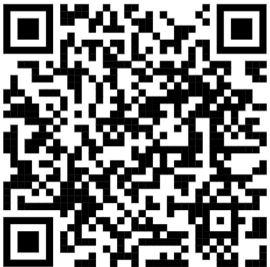
Non sai dove buttarlo? Nessun problema! Usa la Junker app!
Non sai dove buttarlo? Nessun problema! Usa la Junker app!
Seleziona il comune
Scrivi il tipo di rifiuto o inquadra il codice a barre per sapere dove buttare i rifiuti
Seleziona il comune
Scrivi il tipo di rifiuto o inquadra il codice a barre per sapere dove buttare i rifiuti

